Slide 1
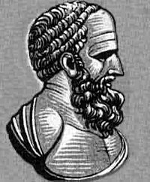
Departamento de Ciências Exatas e Tecnológicas – DCET Licenciatura em Física
PROJETO DE ASTRONOMIA
NO ENSINO FUNDAMENTAL II E MÉDIO
NÍVEL INTERMEDIÁRIO
HISTÓRIA DA ASTRONOMIA – PARTE 1
Coordenador
Prof. Silvanio Bezerra
Discentes Colaboradores Patrícia Oliveira e
Marcos Augusto
Hiparco (190-120 a.C)
ext.astronomia@uesb.edu.br

Slide 2
HIPARCO
Astrônomo grego;
Construtor de Máquinas;
Cartógrafo e
Matemático da escola de Alexandria.
Considerado o fundador da Astronomia Científica;
Chamado de pai da Trigonometria (Tabela Trigonométrica);
Responsável pela divisão do círculo em 360 partes iguais,
e da divisão do grau em sessenta minutos de sessenta segundos.
DESCOBERTAS IMPORTANTES NA ASTRONOMIA
Rejeitou a teoria heliocêntrica de Aristarco de Samos;
Desprezou os ensinamentos da astrologia;
Criticou a obra geográfica de Eratóstenes;
Determinou princípios matemáticos para a localização de pontos na superfície da Terra.

Slide 3
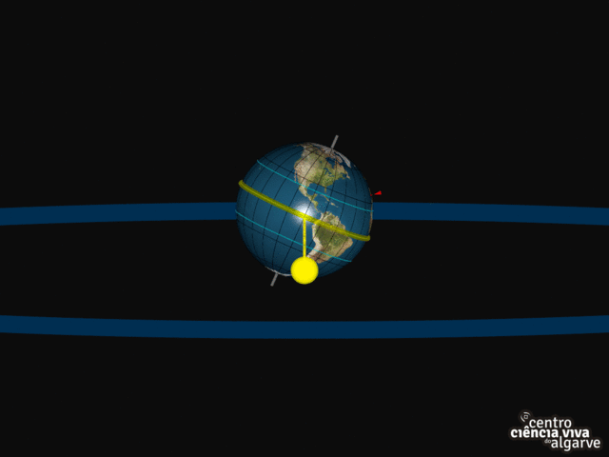
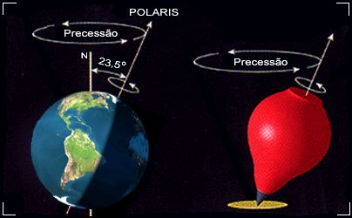
HIPARCO
DESCOBERTAS IMPORTANTES NA
ASTRONOMIA
Melhoramentos das constantes
astronômicas:
duração do dia e do ano, com uma aproximação de 6min30s;
elaboração do primeiro catálogo estelar da história com cerca de 850 estrelas;
Descoberta da Precessão dos Equinócios movimento cíclico ao longo da eclíptica,
causado pela ação do Sol e da Lua sobre a direção do eixo de rotação da Terra com período de cerca de 26 000 anos.

Slide 4
α
A
R
x
β
C
γ
θ
B
Figura ilustrativa de uma Eclipse Lunar (fora de escala).
IMAGINAÇÃO DE ARISTARCO PARA O CÁLCULO DA DISTÂNCIA TERRA-LUA A PARTIR DE UMA ECLIPSE LUNAR
Objetivo dele era calcular o valor de x (distância Terra-Lua) que é a hipotenusa do triângulo retângulo ABC
Ele sabia que o tempo de duração da eclipse que era aproximadamente
100 minutos.
Sabia também que o tempo de uma volta completa da Lua em
torno da Terra era de 27,3 dias.

Slide 5
α
A
R
x
β
C
γ
θ
B
Figura ilustrativa de uma Eclipse Lunar (fora de escala).
Conclusão 1: O ângulo 2 × θ = 100 minutos.
Ele sabia que o tempo de duração da eclipse que era aproximadamente
100 minutos.
Sabia também que o tempo de uma volta completa da Lua em torno da Terra era de 27,3 dias.
Então, com uma Regra de Três, calcula-se o ângulo θ:
2 × θ
3$60°$
100 min
27,3 d × 24 h × 60 min

Slide 6
α
A
R
x
β
C
γ
$$φ$$
θ
B
Figura ilustrativa de uma Eclipse Lunar (fora de escala).
$$\frac{2\text{θ}}{100}=\frac{\text{3}60°}{39.312}→\text{θ} ≈ 0,5°.$$
Então:
Para calcular o ângulo β, é introduzido o ângulo $φ$, de modo que,
$$α+β+φ=γ+φ+θ $$
$$α+β=γ+θ.$$
Devido ao Sol encontrar-se muito distante da Terra, o ângulo
α tende a 0, portanto,
$$β=γ+θ$$

Slide 7
α
A
R
x
β
C
γ
$$φ$$
θ
B
Figura ilustrativa de uma Eclipse Lunar (fora de escala).
O ângulo $γ$ corresponde, aproximadamente a metade do diâmetro solar, isto é,
$$γ=θ/2.$$
Portanto,
$$β=0,25°+0,5°=0,75°.$$
Utilizando, Razões Trigonométricas num Triângulo Retângulo,
obtém-se o valor de x:
$$sen \left(0,75°\right)=\frac{R}{x} →\text{x} ≈\frac{1}{sen \left(0,75°\right)}×R$$
ou,
$$\text{x} ≈76×R.$$

Slide 8
α
A
R
x
β
C
γ
$$φ$$
θ
B
Figura ilustrativa de uma Eclipse Lunar (fora de escala).
Segundo Hiparco, devido aos erros nas medidas, o resultado deve estar,
62×R < x < 74$\text{}\text{R},$
isto é,
395.496 km < x < 4$71.972 km$.
Atualmente, considera-se,
54×R < x < 64$\text{}\text{R}\text{,}$
isto é,
344.412 km < x < 4$08.192 km$.
Sabe-se que o Raio Equatorial da Terra aproximadamente 6.378 km, e a distância aproximada Terra-Lua é de 384.400 km.

